Slide 1
KARBOHIDRAT
-Monosakarida-
LUQITA OCHA IVANA
2114051016
THP-B

Slide 2
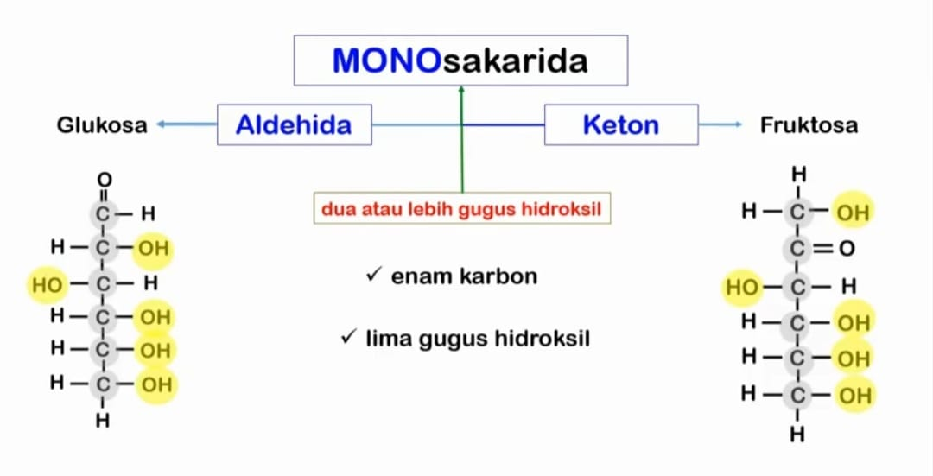
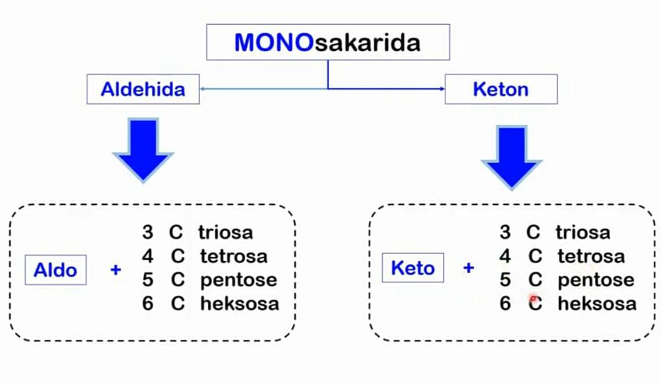
MONOSAKARIDA
Monosakarida adalah unit karbohidrat terkecil yang hanya terdiri dari 1 unit gula. Gula jika diliat dalam struktur kimianya terdiri dari 1 gugus aldehid dan 1 gugus keton.
Struktur Kimia
Penamaan Monosakarida

Slide 3
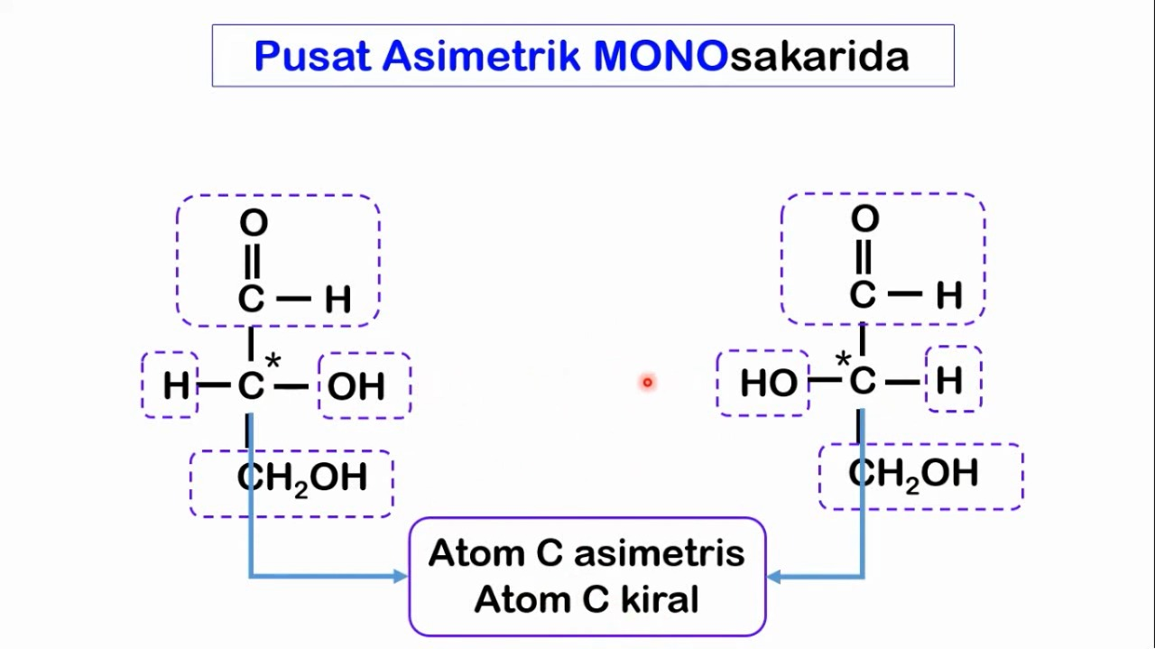
Pusat Asimetrik Monosakarida
Karena Monosakarida memiliki atom C- Asimetrik maka secara fisika memiliki sifat sebagai senyawa yang dapat memutar polarisasi cahaya atau bersifat optik aktif.

Slide 4
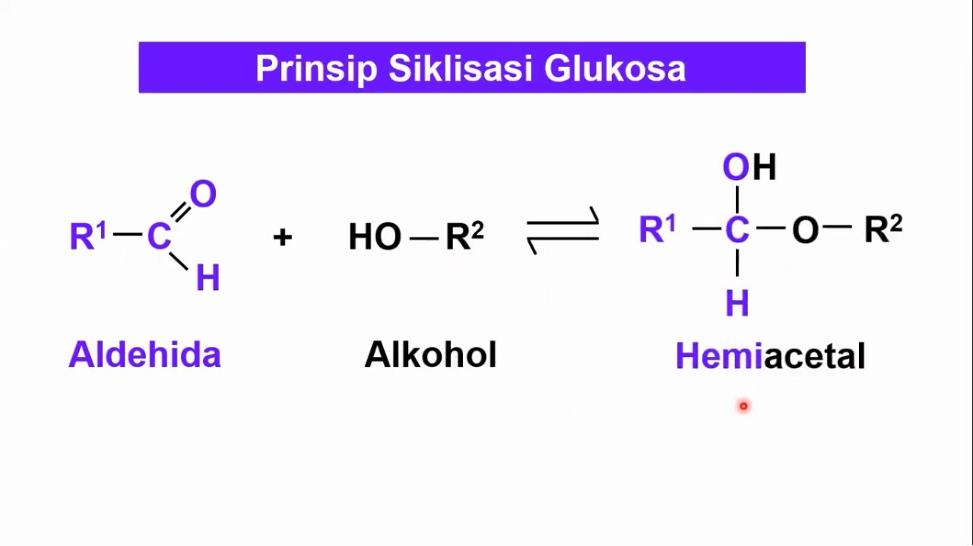
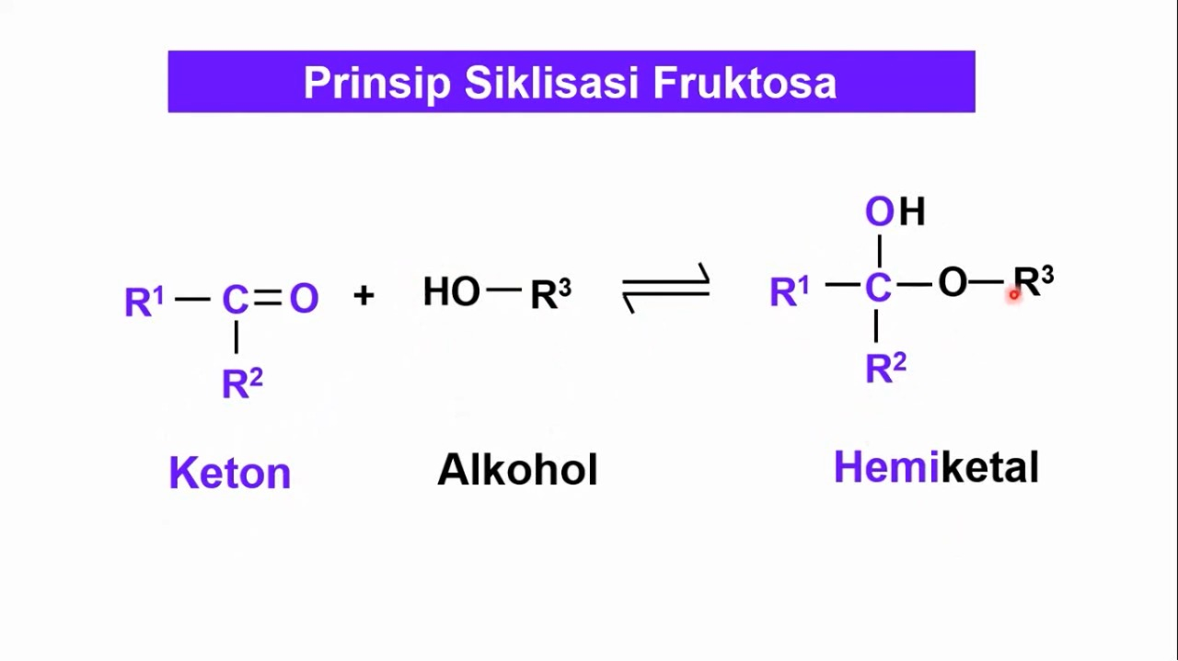
PRINSIP SIKLISASI
Monosakarida memiliki atom C >5 akan membentuk struktur siklik karena interaksi dari gugus karbonil yang selanjutnya membentuk ikatan kovalen dengan oksigen dari karboksil.

Slide 5
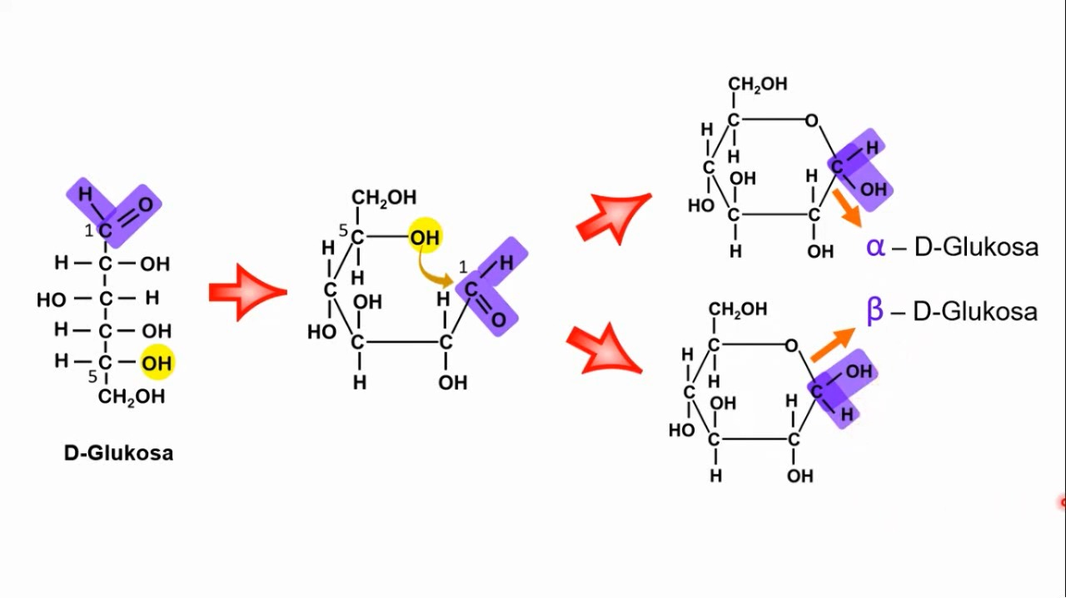
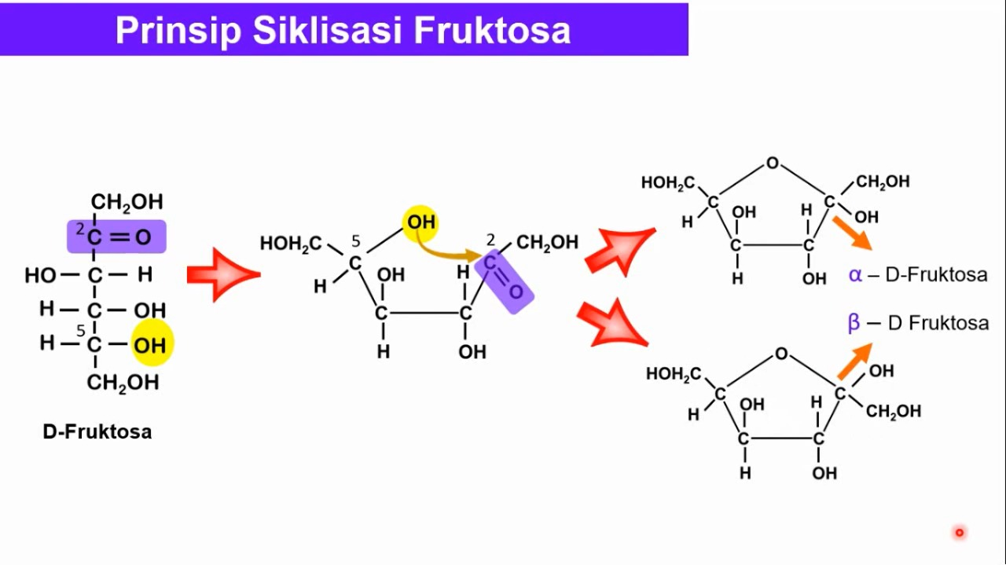
PRINSIP SIKLISASI
Letak OH
- OH di bawah (α-D-Glukosa)
- OH di atas (β-D-Glukosa)
Letak OH
- OH di bawah (α-D-Fruktosa)
- OH di atas (β-D-Fruktosa)

Slide 6
THANK YOU..

